Slide 2

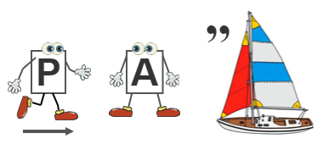
И

Slide 3
ЦЕЛЬ:
проверить уровень знаний по теме
закрепить навыки работы с картами атласа и планом
научиться работать с картами атласа и планом

Slide 4
Филворд

Slide 5
Филворд

Slide 6
Филворд

Slide 7
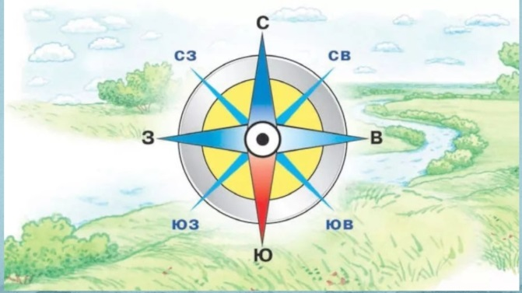
Графический диктант

Slide 8
Графический диктант
3юв 2св 2юв 3с 2св 1з 2юв 1в 2св 1з 2юв 3ю 2св 2юв 3св 5ю 2юз 3сз 2юз 1юв 2ю 1юз 1юв 2ю 1юз 2сз 3з 2юз 1сз 2с 1св 1сз 2с 1св 2сз 3юз 2сз 5с

Slide 9
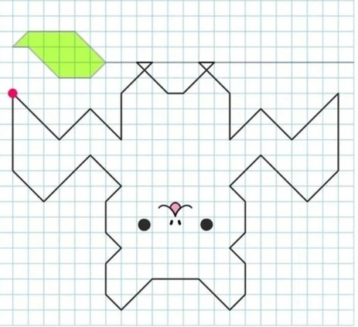
Графический диктант

Slide 10
Условные знаки
Жил на Руси богатырь славный Алеша Попович, и умел он только на печи лежать, да с Тугариным Змеем воевать. Отправился он однажды золото народное из лап тугаринских высвобождать. Путь его лежал через берёзовый лес, мимо гнилого болота, через которое лесная дорога была. Зашел Алеша в самую чащу леса и видит живописное озеро, а возле него дом лесника. Спрашивает он лесника, как попасть ему к реке, где тугаринское войско расположилось. А старик ему отвечает, путь далекий тебе предстоит. Сначала пойдешь по грунтовой дороге, свернешь в сосновый лес. Там увидишь колодец, смело от него ступай к роднику, у родника есть глубокий овраг, перейдешь его и увидишь луг, на том лугу стоит одинокое дерево. Подойдешь к нему, Тугарин сам и появится.

Slide 11



Условные знаки
1.
2.
3.

Slide 12



Условные знаки
4.
5.
6.

Slide 13
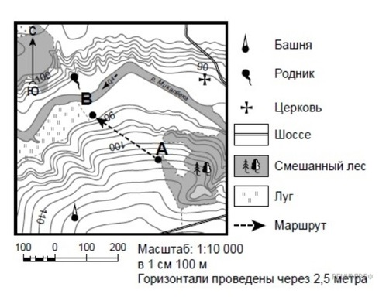
Работа с планом местности

Slide 14
Работа с планом местности
Определите расстояние от родника:
до точки А
до башни

Slide 15
Работа с планом местности
Какой из объектов может быть сооружён на участке, по которому проходит маршрут А–В?
футбольное поле
санный спуск
пляж

Slide 16
Работа с планом местности
Какая особенность участка, по которому проходит маршрут А–В, определила Ваш выбор?
1) близость к реке
2) ровная поверхность 3) достаточный уклон
4) отдалённость от населённого пункта

Slide 17
Работа с планом местности
Определите расстояние от родника:
до точки А 380 м
до башни 450 м
по 1 баллу

Slide 18
Работа с планом местности
Какой из объектов может быть сооружён на участке, по которому проходит маршрут А–В?
футбольное поле
санный спуск
пляж
1 балл

Slide 19
Работа с планом местности
Какая особенность участка, по которому проходит маршрут А–В, определила Ваш выбор?
1) близость к реке
2) ровная поверхность 3) достаточный уклон
4) отдалённость от населённого пункта
1 балл

Slide 20
Работа с Физической картой полушарий
Определите какой вулкан выше? (правильный ответ обвести)
2⁰ ю.ш. 79⁰ з.д. или 4⁰ с.ш. 9⁰ в.д.
7⁰ ю.ш. 106⁰ в.д. или 41⁰ с.ш. 16⁰ в.д.

Slide 21
Работа с Физической картой полушарий
2⁰ ю.ш. 79⁰ з.д. или 4⁰ с.ш. 9⁰ в.д.
Котопахи Камерун
5897 м 4040 м
1 балл

Slide 22
Работа с Физической картой полушарий
7⁰ ю.ш. 106⁰ в.д. или 41⁰ с.ш. 16⁰ в.д.
Кракатау Везувий
813 м 1281 м
1 балл

Slide 23
Работа с Физической картой России
Определите какое море глубже?
(правильный ответ обвести)
Белое море или Охотское море
Черное море или Восточно-Сибирское море

Slide 24
Работа с Физической картой России
Определите расстояние между городами:
Архангельск – Москва
Архангельск – Санкт-Петербург

Slide 25
Работа с Физической картой России
Определите какое море глубже?
(правильный ответ обвести)
Белое море или Охотское море
Черное море или Восточно-Сибирское море
по 1 баллу

Slide 26
Работа с Физической картой России
Определите расстояние между городами:
Архангельск – Москва 940 км
Архангельск – Санкт-Петербург 720 км
по 1 баллу

Slide 27
Рефлексивная таблица

Slide 28
Критерии оценки:
26 – 23 – « 5 »
22 – 18 – « 4 »
17 – 13 – « 3 »

Slide 29
Рекордсмены России
Горная система 43⁰ с.ш. 45⁰ в.д.
Вулкан 56⁰ с.ш. 161⁰ в.д.
Полуостров 75⁰ с.ш. 100⁰ в.д.
Озеро 53⁰ с.ш. 108⁰ в.д.

